Slide 1
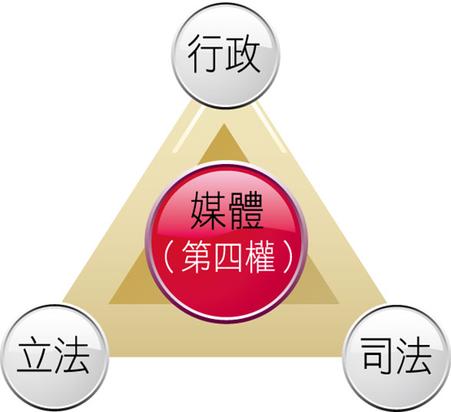
傳播媒體與閱聽人
p.117
  傳播媒體對於政府種種施政措施的報導與 評論，可以協助人民監督政府，成為閱聽大眾監督政府 的重要機制，故常被稱為是獨立於行政、立法、司法三 權之外的「第四權」。

Slide 2
言論自由與新聞自由
言論自由 | 新聞自由
發表及聽取他人言論的自由 | 媒體新聞採訪、報導、出版等自由權利
十七世紀啟蒙運動時代提倡之自由權利內涵，為政府不得干預人民之消極權利 | 為言論自由之一部分，其中又以1644 年約翰‧彌爾頓所著之《論出版自由》為開端

Slide 3
媒體的公共角色
p.117-118
  (一) 報導與評論事實傳播
  將社會事件如實報導，是媒體首要公共角色。
  ➔報導內容若有缺誤，會影響閱聽人之判斷。
  對社會事件的是非對錯加以評價，即是評論事實。
  ➔媒體的守望功能。

Slide 4

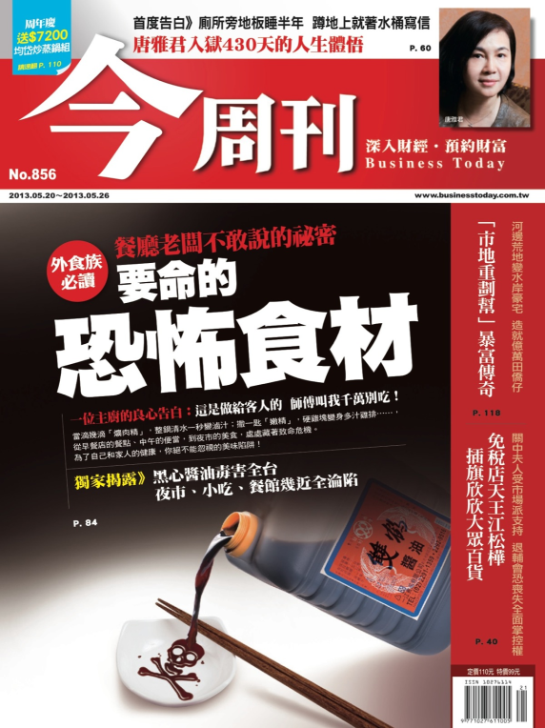
媒體的公共角色
p.118
  (二) 設定議題促進討論
  媒體選擇議題、評論使閱聽人關注形成公眾議題，此為議題設定。
  媒體設定議題後經由傳播效果使各方意見進行討論。

Slide 5

媒體的公共角色
p.119
  (三)凝聚共識形成輿論
  經由議題討論後有助於凝聚社會共識。
  透過傳播效果形成輿論進而影響政府政策。
「±2℃（正負2度C）」紀錄片
知名媒體人陳文茜主導拍攝
幾米的動畫、
抒情的配樂，
中天電視文茜世界周報、
開放網路免費下載觀賞

Slide 6

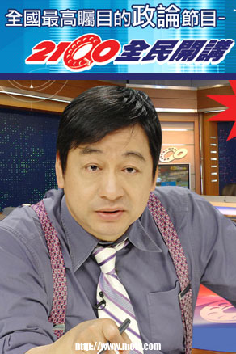
媒體如何影響認知
p.119
  (一) 媒體影響閱聽人認知的理由
  塑造媒體獨特風格以吸引閱聽人與廣告商。
  媒體經營者本身的價值偏好或使命感，希望藉由媒體影響閱聽人。

Slide 7
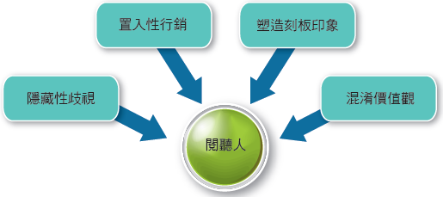
媒體如何影響認知

Slide 8
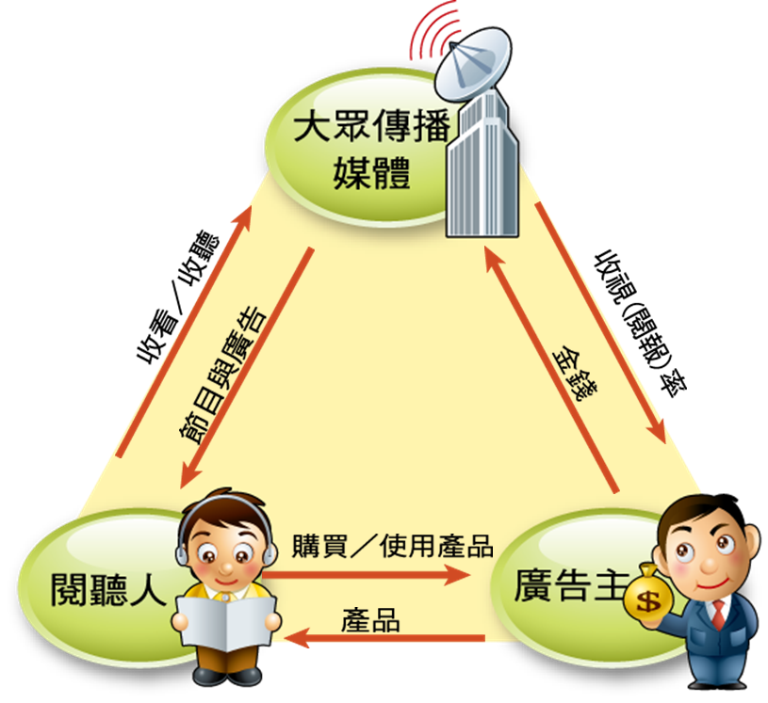
媒體如何影響認知
p.120
  (二)媒體影響閱聽人認知的方式
  置入性行銷（placement marketing）：
  (1) 刻意將行銷事務以巧妙手法置入媒體節目中。
  (2) 閱聽人在不知不覺即接受相關產品訊息，以
  達到廣告的宣傳效果。
  (3) 政府亦會透過此方式進行政績宣傳。
➔使閱聽人不自覺接受產品宣
傳，影響其消費行為
風水世家

Slide 9
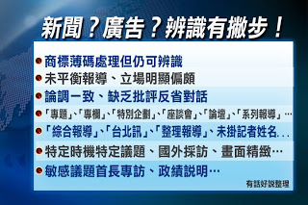

Slide 10
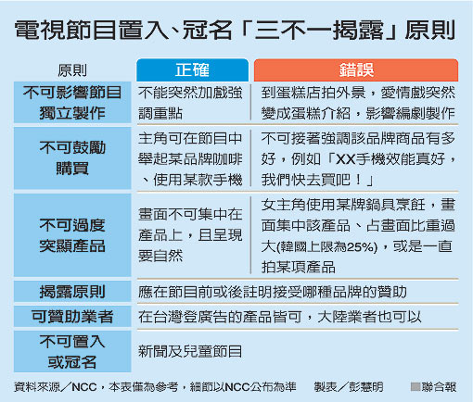

Slide 11
置入性行銷 vs.贊助
贊助 | 不影響節目編輯製作自主性或內容呈現之完整。
置入性行銷 | 有償或對價關係，於節目中呈現特定觀念、商品、商標或其相關資訊、特徵等行為。

Slide 12
置入性行銷相關法令
法令 | 條文內容
預算法 | 第62-1條：基於行政中立、維護新聞自由及人民權益，政府各機關暨公營事業、政府捐助基金50％以上成立之財團法人及政府轉投資資本50％以上事業，編列預算辦理政策宣導，應明確標示其為廣告且揭示辦理或贊助機關、單位名稱，並不得以置入性行銷方式進行
廣播電視法 | 第2條：「稱節目者，指廣播與電視電臺播放有主題與系統之聲音或影像，內容不涉及廣告者。」「稱廣告者，指廣播、電視或播放錄影內容為推廣宣傳商品、觀念或服務者。」 第33條：電臺所播送之廣告，應與節目明顯分開

Slide 13
媒體如何影響認知
p.120
  (二)媒體影響閱聽人認知的方式
  2. 塑造刻板印象：
  (1) 選擇容易複製的片段印象。
  (2) 經由媒體價值觀偏好的多次呈現，進而強化
  閱聽人的特定印象。

Slide 14
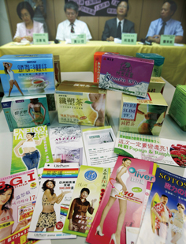
p.121
媒體如何影響認知
  (二)媒體影響閱聽人認知的方式
  3. 混淆價值觀：
  (1) 媒體自身的特定價值影響閱聽人。
  (2) 媒體有意塑造刻板印象。

Slide 15
媒體如何影響認知
p.119
  (二)媒體影響閱聽人認知的方式
  4.隱藏性歧視
  是指媒體在節目或報導中潛藏著歧視特定對象或族群的內容。

Slide 16
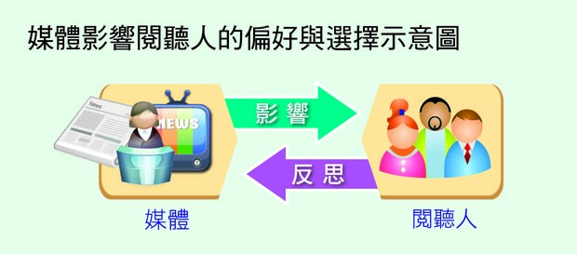
閱聽人對媒體的反思
p.121

Slide 17
閱聽人對媒體的反思
p.122
  (一)反思媒體的侷限性
  1 .媒體在客觀條件上有其人力、物力和時間等限制。
  2 .報導呈現之內容可能有所不足而未能反映事實全貌。
  3 .媒體有其價值偏好，為了增加收益而以「假新聞」
  吸引閱聽人，例如腳尾飯事件、瀝青鴨事件。

Slide 18
閱聽人對媒體的反思
p.122
  (二)反思「總白癡化」危機
  1 .日本學者提出「一億總白癡化」批判。
  ➔指大眾媒體充斥膚淺、庸俗與片段的節目。
  ➔閱聽人逐漸失去判斷能力而形成「總白癡化」。
  閱聽人應時時反思媒體節目內容，
  或是以停看作為反制。
  培養「媒體識讀」能力的重要
  媒體識讀是指閱聽人認識、思辨、近用及批判媒
  體之能力。(下一頁)

Slide 19
媒體素養
又稱「媒體識讀」是指「閱聽人認識、思辨、近用及批判媒體的知識和能力」。
認識媒體：閱聽人對於媒體有關議題，應有基本的認識。
思辨媒體：閱聽人對於媒體可能的弊害與媒體風格等，能有反思和區辨的知能。
近用媒體：閱聽人應有接近使用媒體的知能。
批判媒體：閱聽人能對媒體的種種偏失，提出理性批評意見和建設性建議的能力。
Notes:
媒體素養最早起源自1933年，由英國劍橋大學基督學院（Dowing College, Cambridge）教授 Frank Raymond Leavis（1895～1978）和其學生 Denys Thompson 合著了一本書（Culture and environment：The training of critical awareness）， 書中提出系統性教授大眾有關傳播媒體知識的計畫。

Slide 20
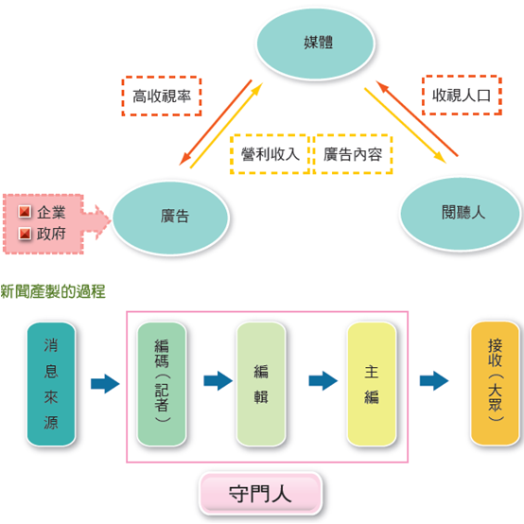
媒體的營利性質
媒體營利與新聞產製
p.123

Slide 21
媒體營利與新聞產製
p.123
  (一)經濟利益
  1 .避免政府控制媒體，媒體多由民間團體經營。
  2 .市場導向之下，媒體本身為營利機構。
  3 .媒體的營利收入主要來自於廣告。
  4 .媒體以提高收視率、市場占有率來吸引廣告業主。
  5 .媒體也應顧及社會責任，閱聽人與公正機關的監
  督為積極作法。

Slide 22
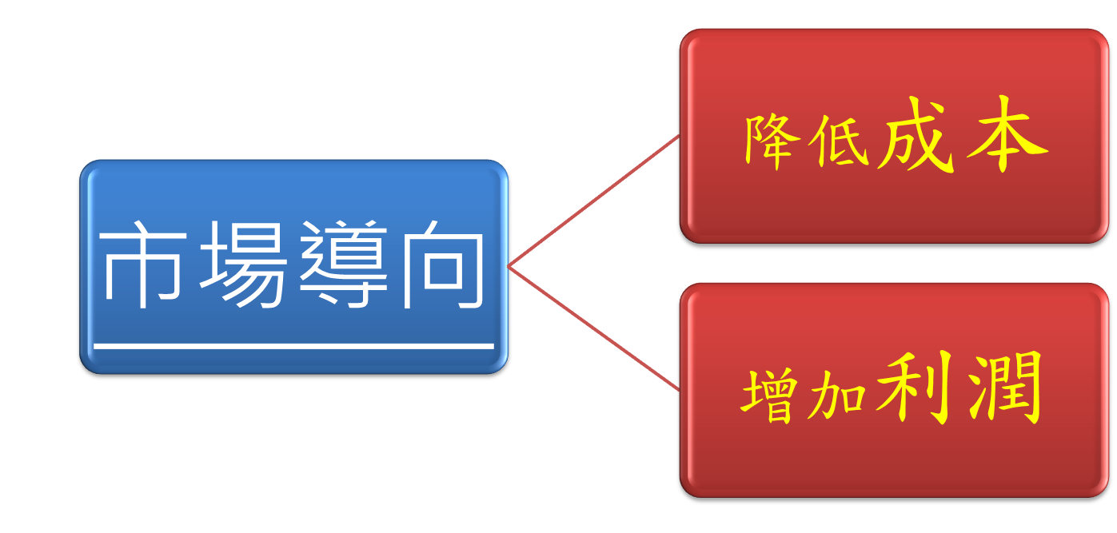
黎智英說:「觀眾要什麼，我們就給他什麼!」
➔是民主、也是商業利益
黎智英說: 「我寧願(因報導聳動)被告，我被告代表我有生意，總比我失業的好。」
➔商業利益大於民主?

Slide 23
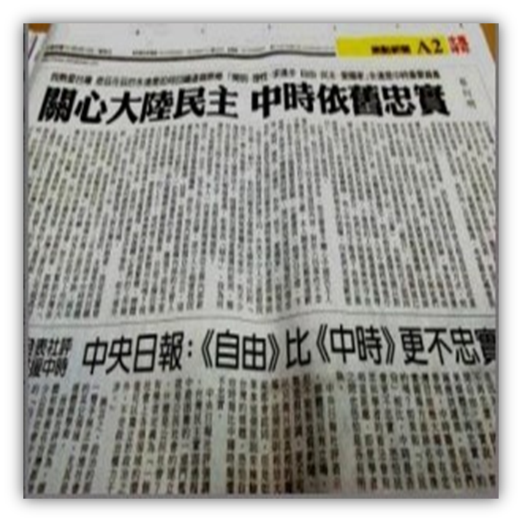
媒體營利與新聞產製
p.124
  (二)政治利益
  政治影響力有助於經濟利益。
  獲得執政黨信賴之媒體可取得較多政府廣告經費。
  遷就政治現實的結果造成媒體失去其監督政府的「第四權」功能。

Slide 24


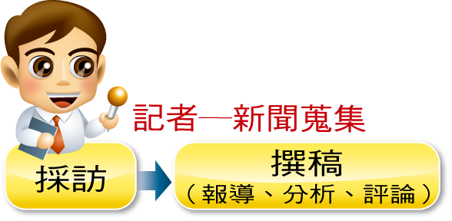












新聞資訊的產製
p.124

Slide 25
新聞資訊的產製
p.124
  (一)蒐集新聞素材
  新聞產製首先要有資料來源。
  此階段依賴記者的採訪、拍攝和撰稿等。
  記者選擇具備新聞性質之消息，此條件為時宜性、重要性與趣味性。

Slide 26
新聞資訊的產製
p.124
  (二) 篩選新聞來源
  記者形成初稿後還要經過分組召集人、總編輯、社長等人的篩選。
  此種層層篩選的過程，使得媒體從業人員具有「守門人」角色。
  此過程為新聞產出的重要關鍵，其決定哪些新聞能播出呈現在大眾面前。

Slide 27
新聞資訊的產製
p.124

Slide 28
新聞資訊的產製
p.119
  (三) 編輯製作新聞
  經過篩選後新聞進行編排、印刷、製作播出。
  在整個新聞產製的過程中是一種由媒體主導的方式，將原有的社會事件重新呈現在大眾面前，此過程稱為「媒體再現」（media representation）。

Slide 29
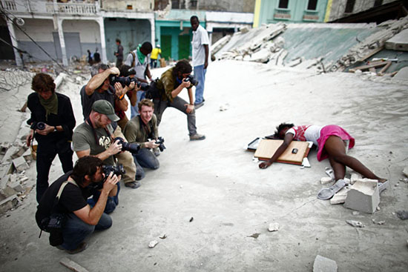
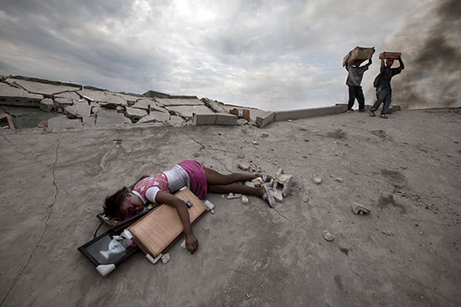
媒體產製與「再現」
  閱聽人接觸的訊息是符號選擇、組合、加工之結果。
  →隱藏價值、觀點、利潤、權力

Slide 30
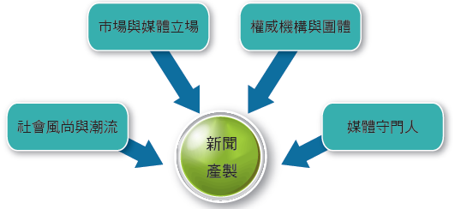
影響新聞產製的因素
p.126

Slide 31
影響新聞產製的因素
p.126
  (一) 市場與媒體立場
  因為媒體的營利性質，使得市場成為媒體重要的考量。
  媒體版面、篇幅有限，因此新聞內容是否有收視率的影響成為關鍵因素。
  媒體本身的立場帶有其價值判斷。

Slide 32
影響新聞產製的因素
p.127
  (二)權威機構與團體
  社會中權威機構作成之決定對社會有明顯影響
  利益團體藉由媒體爭取其訴求的曝光度，例如勞工團體進行示威遊行，吸引媒體報導。

Slide 33
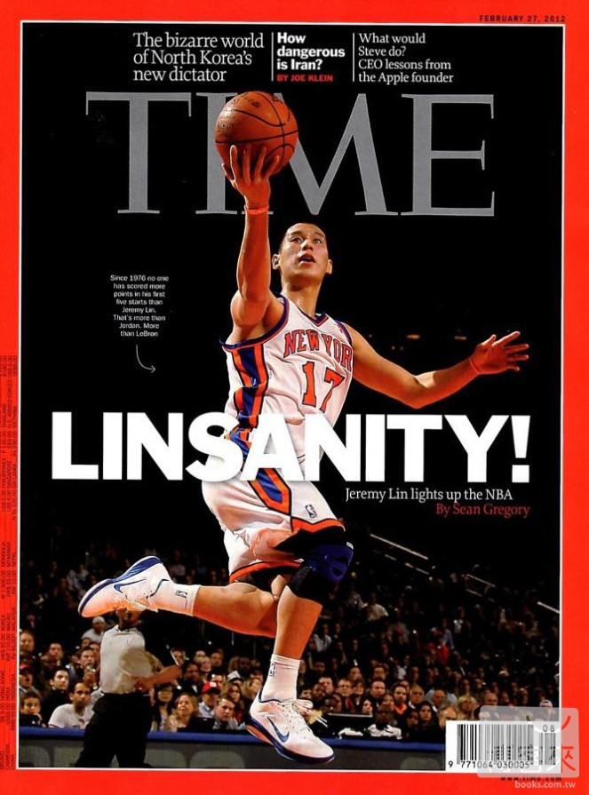

影響新聞產製的因素
p.127
  (三)社會風尚與潮流
  媒體迎合社會潮流影響媒體素材的選擇。
  媒體一窩蜂的報導吸引閱聽人。

Slide 34
影響新聞產製的因素
p.127
  (四) 記者與媒體主管
  記者與媒體主管皆為守門人，其價值觀對處理新聞影響很大。
  記者與主管在撰寫新聞運用的字詞也帶有其立場或目的，例如報導某些地區以「未開化」形容，或是對新移民往往使用帶有貶抑之辭彙。

Slide 35
媒體近用
p.128
(間接、被動)
(直接、主動、專業)

Slide 36
有此一說：近用媒介權 access to media
美國學者 | 言論自由的角度立論。美國Jerome Barron 正式提出，認為近用媒介權乃由美國憲法第1 條修正案所賦予。近用權被提出的背景，與廣電媒體為商業集團壟斷的趨勢有關。
歐洲學者 | 與公民、公共概念相結合。荷蘭Denis McQuail 提出，唯有有識公民能參與公共事務的討論與決策，民主才得以落實。「媒體近用」不是個別公民自我表達利益的所在，而應視為「以達成健全公共辯論為目標的集體權利」。

Slide 37
媒體近用
p.129
  (一) 媒體接近權
  媒體接近權是指人民以被動、有限度的方式在媒體上發表言論與意見。
  媒體接近權可區分為答辯權與更正權兩種：
  (1) 答辯權：指針對媒體報導涉及個人權益時
  要求給予當事人申辯、解釋之機會。
  (2) 更正權：人民對於媒體報導錯誤之內容與訊
  息要求更正之權利。

Slide 38
媒體近用與媒體監督
p.129
  (二) 媒體使用權
  媒體使用權則是人民有自行撰寫內容或製作節目提供媒體播放之權利。
  專業性與困難度較高，一般人較不容易實現此一權利。

Slide 39
權利保障與相關法規
權利 | 法規
言論自由 新聞自由 | 憲法第11條：人民有言論、講學、著作及出版之自由
媒體近 用權 | 1.憲法第11條 2.大法官釋字第364號 3.公共電視法：公眾有適當使用電臺之 機會 4.有線電視廣播電視法：應提供公眾頻道，製播公益社教節目

Slide 40
善用媒體近用權的重要性
重要性 | 內涵
避免媒體為少數人壟斷 | 基於平等原則，每個人或團體皆應有相同機會在媒體上發表其對公共議題的意見
健全言論自由 | 可增加言論自由的多元性與多樣性，有助於言論自由的健全發展
確保公平參與競爭 | 1.可活絡民眾的意見表達，進而落實民主參與 2.各政黨及各候選人擁有平等近用權，可營造公平的民主競爭環境

Slide 41
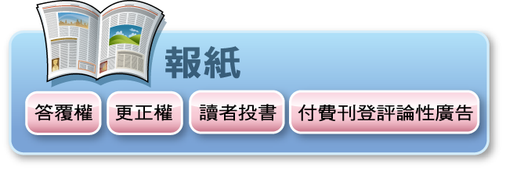
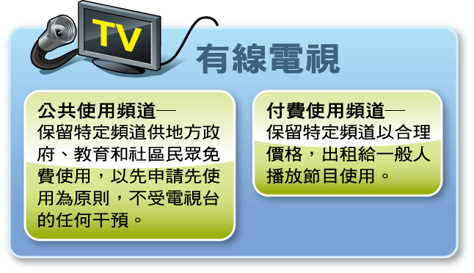
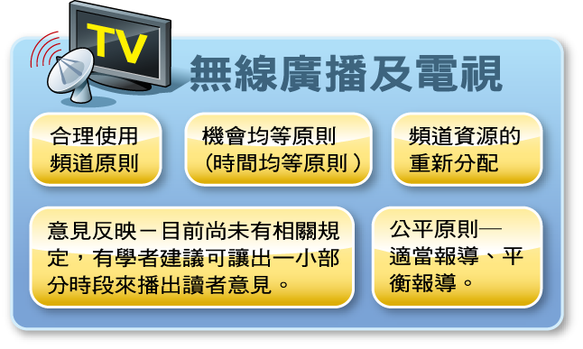
我國所有閱聽人都有媒體近用權
p.130

Slide 42

媒體近用－公民新聞記者

Slide 43
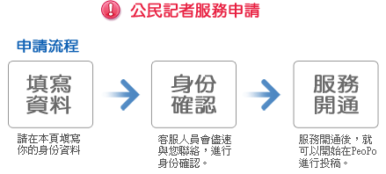
媒體近用－公民新聞記者

Slide 44

媒體近用－紀錄片的製作

Slide 45
媒體監督
p.131
  (一)媒體自律與新聞倫理
  健全自我檢查機制：依據新聞媒體相關法規建立自我檢查流程，一旦有所錯誤應立即向大眾道歉並以相當之篇幅更正及適度賠償。
  訂定媒體同業規範：媒體基於專業與自律精神訂定共同規範相互遵守作為依據，例如臺灣記者協會之新聞倫理公約、新聞評議委員會之監督。

Slide 46
媒體監督
p.131
  (一)媒體自律與新聞倫理(內在監督)
  健全自我檢查機制：依據新聞媒體相關法規建立自我檢查流程，一旦有所錯誤應立即向大眾道歉並以相當之篇幅更正及適度賠償。
  訂定媒體同業規範：媒體基於專業與自律精神訂定共同規範相互遵守作為依據，例如臺灣記者協會之新聞倫理公約、新聞評議委員會之監督。

Slide 47
內在監督之「同業規範」
台灣新聞記者協會「新聞倫理公約」
新聞工作者應抗拒來自採訪對象和媒體內部扭曲新聞的各種壓力 和檢查。
新聞工作者不應在新聞中，傳播對種族、宗教、性別、性取向身 心殘障等弱勢者的歧視。
新聞工作者不應利用新聞處理技巧，扭曲或掩蓋新聞事實，也不 得以片斷取材、煽情、誇大、討好等失衡手段，呈現新聞資訊或 進行評論。
新聞工作者應拒絕採訪對象的收買或威脅。

Slide 48
內在監督之「同業規範」
台灣新聞記者協會「新聞倫理公約」
新聞工作者不得利用職務牟取不當利益或脅迫他人。
新聞工作者不得兼任與本職相衝突的職務或從事此類事業，並應 該迴避和本身利益相關的編採任務。
除非涉及公共利益，新聞工作者應尊重新聞當事人的隱私權；即 使基於公共利益，仍應避免侵擾遭遇不幸的當事人。
新聞工作者應以正當方式取得新聞資訊，如以秘密方式取得新聞 ，也應以社會公益為前提

Slide 49
內在監督之「同業規範」
台灣新聞記者協會「新聞倫理公約」
新聞工作者不得擔任任何政黨黨職或公職，也不得從事助選活動 ，如參與公職人員選舉，應立即停止新聞工作。
新聞工作者應拒絕接受政府及政黨頒給的新聞獎勵和補助。
新聞工作者應該詳實查證新聞事實。
新聞工作者應保護秘密消息來源。

Slide 50
媒體監督
p.131
  (二)健全媒體的外在監督
  政府監督：
  獨立監督機構─國家通訊傳播委員會（NCC）。
  政府監督具有公權力及強制性，
  但政府監督機構若不夠客觀則會影響媒體自由。

Slide 51
媒體監督
p.132
  (二)健全媒體的外在監督
  閱聽人監督：
  閱聽大眾不應僅只為單方接受媒體訊息者，
  閱聽人應培養其理性批判能力，
  並可運用不同媒體平臺進行發聲。
  【例】
  南方電子報、苦勞網、公視Peopo公民新聞平臺、
  網氏／罔市電子報、環境資訊中心、
  HEMiDEMi、FunP、MyShare等

Slide 52
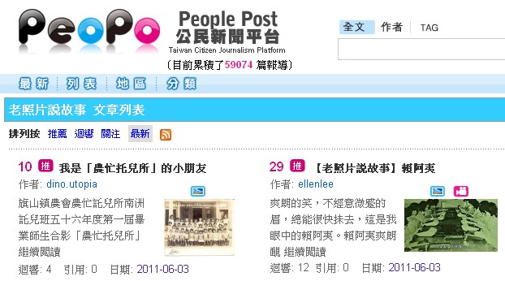


Slide 53
媒體監督
p.132
  (二)健全媒體的外在監督
  3 . 民間團體監督：
  許多民間團體定期監督媒體報導 內容，
  並對不合適之內容加以批判，
  【例】閱聽人監督媒體聯盟、
  媒體改造學社、
  媒體公民行動網等。

Slide 54
有此一說：新聞專業倫理
原則 | 內涵
獨立自主 | 應抗拒政府、老闆或其他勢力的威脅利誘
揭露真相 | 應嚴謹查證和報導事實，不可扭曲或掩蓋真相，也不得以片段取財、煽情、誇大、討好等手法進行報導或評論
尊重多元 | 不可散播對種族、膚色、宗教、性別、性傾向及身心障礙等弱勢者的歧視
尊重隱私 | 除非涉及公共利益，否則應尊重新聞當事人的隱私權，不可侵擾
利益迴避 | 不可假藉工作之便牟取私利，不得擔任政治職務，不得帶職參選或助選
Notes:
◎臺灣記協《新聞倫理公約》1996年3月29日記協第二屆會員大會通過
新聞工作者應抗拒來自採訪對象和媒體內部扭曲新聞的各種壓力和檢查。
新聞工作者不應在新聞中，傳播對種族、宗教、性別、性取向身心殘障等弱勢者的歧視。
新聞工作者不應利用新聞處理技巧，扭曲或掩蓋新聞事實，也不得以片斷取材、煽情、誇大、討好等失衡手段，呈現新聞資訊或進行評論。
新聞工作者應拒絕採訪對象的收買或威脅。
新聞工作者不得利用職務牟取不當利益或脅迫他人。
新聞工作者不得兼任與本職相衝突的職務或從事此類事業，並應該迴避和本身利益相關的編採任務。
除非涉及公共利益，新聞工作者應尊重新聞當事人的隱私權；即使基於公共利益，仍應避免侵擾遭遇不幸的當事人。
新聞工作者應以正當方式取得新聞資訊，如以祕密方式取得新聞 ，也應以社會公益為前提。
新聞工作者不得擔任任何政黨黨職或公職，也不得從事助選活動 ，如參與公職人員選舉，應立即停止新聞工作。
新聞工作者應拒絕接受政府及政黨頒給的新聞獎勵和補助。
新聞工作者應該詳實查證新聞事實。
新聞工作者應保護祕密消息來源。

Slide 55
有此一說：網路公民媒體的功能
分享經驗 | 所有人都能架設網站傳播自己的訊息和觀點
傳播訊息 | 可匯聚成綿密的傳播網路，傳送大眾媒體忽略或漠視的新聞
監督媒體 | 能以集體力量糾正大眾媒體的不當報導
推展行動 | 網友的群體力量，更能推展社會議題，與實體社會的社會運動相呼應

Slide 56
有此一說：媒體素養教育
對象 | 全體公民
目標 | 培養全民具備思辨、批判與產製資訊的能力
內涵 | 1.具備判斷意識：更能作出批判，建立正確 價值觀 2.擁有自主能力：透過理性思考與對話，以 影響及督促媒體改善內容 3.培養文化創意：善用近用權，製播優質節 目，培養公民創意產製能力，落實媒體教育，提升社會文化品質

Slide 57

95學測
一則新聞報導指出：「近幾年臺灣出現的霍亂案例，多與外籍新娘返回東南亞探親有關。」下列哪一項解讀最能說明這項報導？
(A)異國間的通婚很容易導致疾病的傳染
(B)霍亂發生於東南亞等低度發展的社會
(C)返鄉探親的女性外籍配偶最易成為疾病傳
染源
(D)新聞媒體的報導有時會將女性外籍配偶汙
名化

Slide 58


95學測
D
題意敘述中含有明顯有族群偏見，將流行疾病的發生歸咎於外籍配偶，因此(D)為正確答案。

Slide 59
96學測
根據統計，國內使用網際網路的人口急速攀升，網際網路的便利確實為現代社會帶來一些正面的影響。下列敘述何者最能顯示網際網路在臺灣社會的正面功能？
(A)可減少人際衝突並提升互動的品質
(B)提供弱勢團體連結爭取權益的機會
(C)可解決大眾資源社會階層化的問題
(D)提供的是最迅速確實的第一手訊息。

Slide 60
96學測
96學測
B
題目重點在於：因網際網路對社會所帶來的「正面」影響，
(A)所提到的「減少人際衝突」，其實也意味著因網際網路使用的頻繁而使人際互動的減少；
(C)透過網際網路要解決社會大眾資源社會階層化問題，似乎並不可能；
(D)可明顯看出錯誤所在，因網路的訊息過於繁雜，網路謠言過多，且網路訊息未經證實與過濾，不見得正確。

Slide 61
98學測
在現代民主社會中，媒體識讀是不可或缺的公民素養，其最主要的原因為何？
(A)媒體報導設定了公眾討論的議題
(B)媒體是政府政策宣導的重要管道
(C)媒體提供了公民正式學習的途徑
(D)媒體能保障人民自由發言的權利。

Slide 62
98學測
A
(B)媒體重要功能之一為監督政府施政，不是為政府政策宣導；
(C)媒體屬於社會教育內容，非正式學習途徑；
(D)媒體提供人民更多公共論述空間，但無法保障自由發言的權利。

